Slide 1
“超级大脑”是如何练成的？
——趣解计算机的组成
上海科技大学 计算机专业
匡鹏昊

Slide 2
做几个算术题？
3+9=
12
1234+2345=
3579
4×8=
32
1234567890+9876543210=
有些费力！
22+45=
67
1357×2468-1234×5678+135÷246×1. 234×2.3456=
根本没法计算！
34×56=
1904

Slide 3
还是这个算式……
1357×2468-1234×5678+135÷246×1. 234×2.3456= ？
有什么比较好的办法把它算出来？

Slide 4
既然算数这么快，它能做什么？
需要大量计算的工作，可以毫不费力地快速完成！
例如，大家考试的平均分计算……

Slide 5
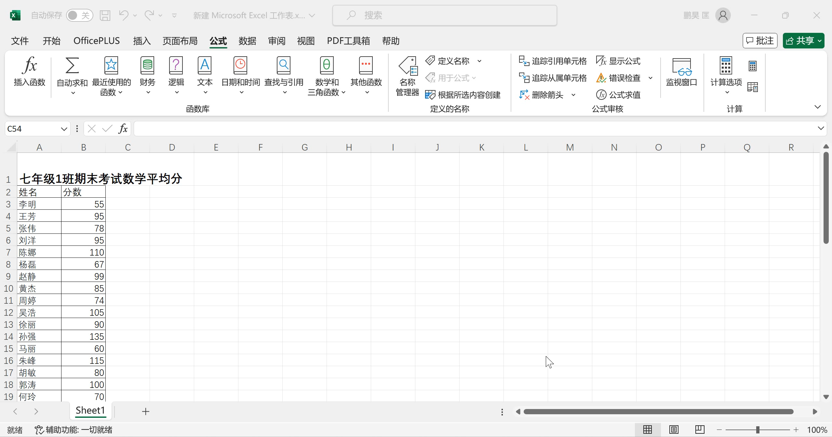

Slide 6
既然算数这么快，它能做什么？
能不能把其他更丰富的工作变成计算题，让计算机来“计算”？
把需要做的事情巧妙地“翻译”成算术题！

Slide 7

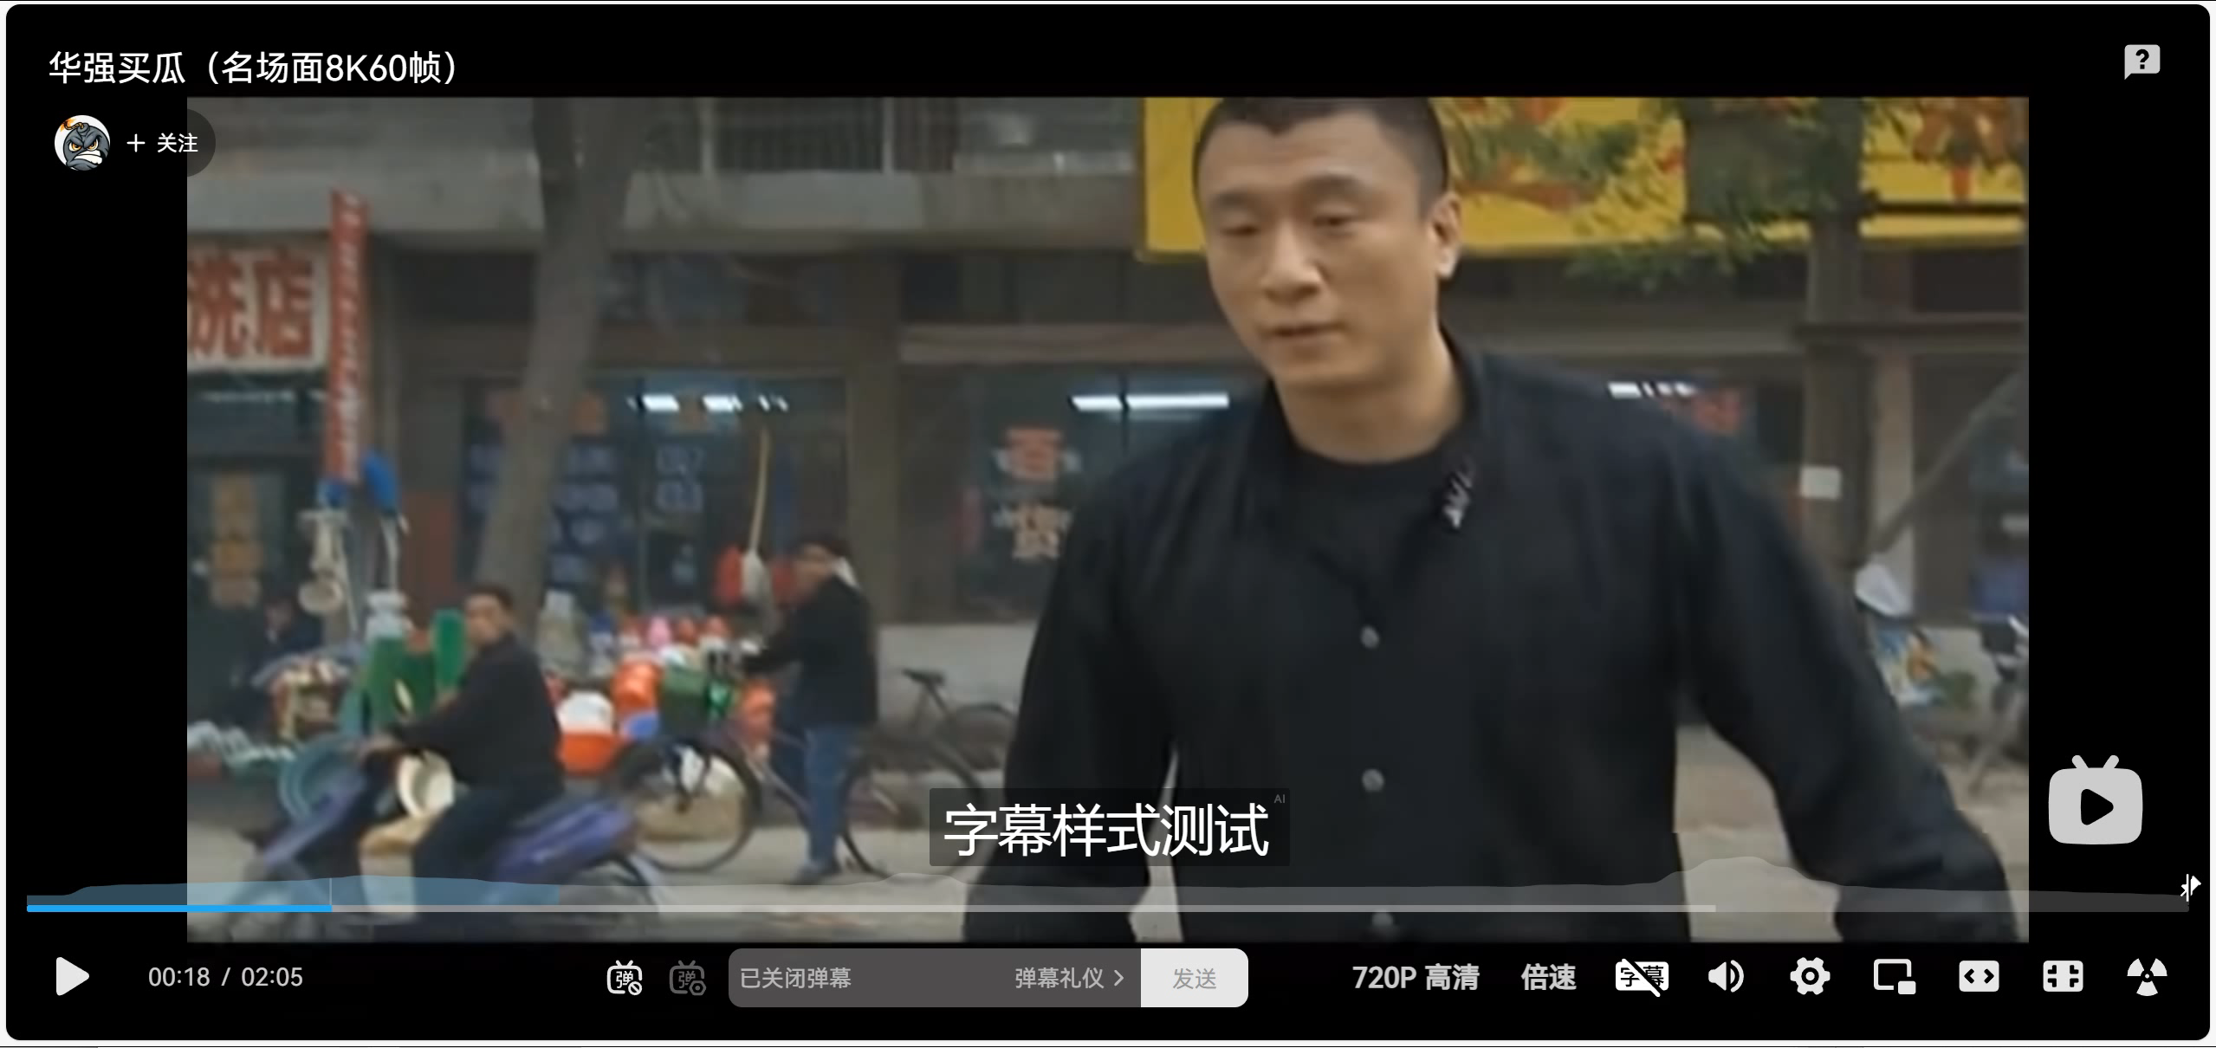
例如：让计算机放个视频？

Slide 8
生活中处处都有计算机！
我们的手机？
教室里的电脑大屏？
教室墙上的电子表？
它们能运转起来，全是因为有计算机在它们背后一刻不停地快速做计算题！

Slide 9
计算机怎么做到这么快地计算的？
22+45=？
我们在小学一二年级的时候，是怎么计算22+45的？
列竖式计算！
在列竖式计算的过程中，我们执行了哪些步骤？
Notes:
可以考虑互动:请同学上黑板做计算

Slide 10
我们做了哪些步骤？
1.我们的眼睛看到了算式
5.把计算结果记在纸上或者黑板上
2.我们的脑子记住了：我们的算式是22+45
这就是我们身体做的全部事情吗？
3.把竖式记在纸上或者黑板上
我们的脑子时刻在思考：
我们这一步该做什么？
我们的下一步又该怎么做？
4.计算个位相加、十位相加

Slide 11
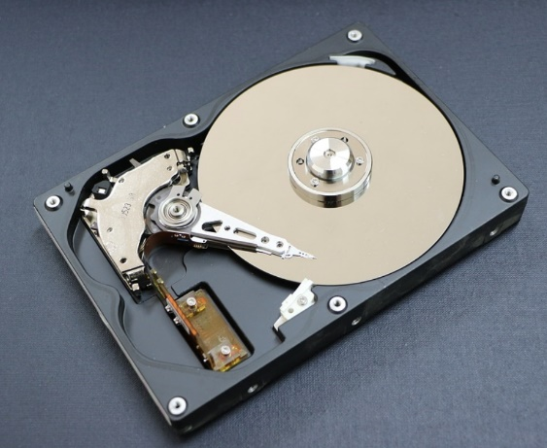
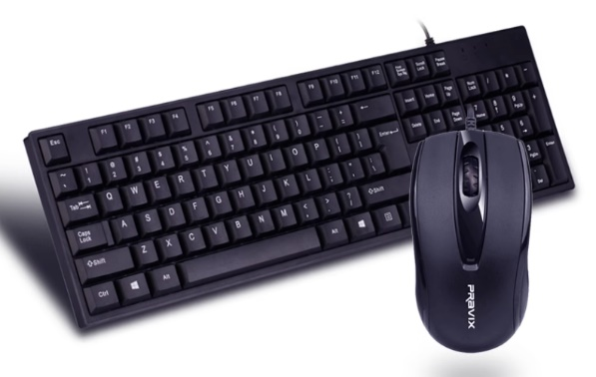
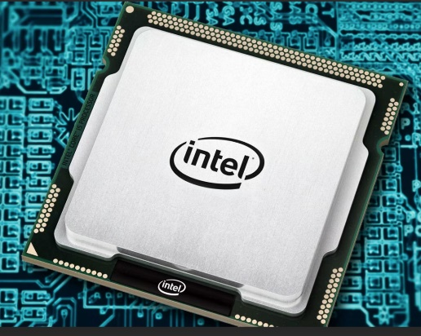

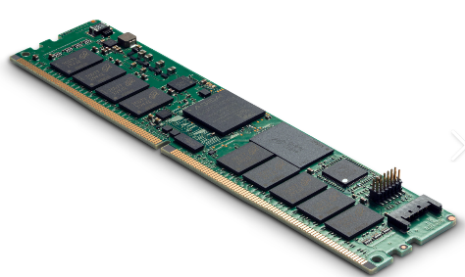
计算机会做什么？
计算机的做法并不高深——
我们的身体在计算中用到了哪些部分，
计算机就模仿了哪些部分！

Slide 12
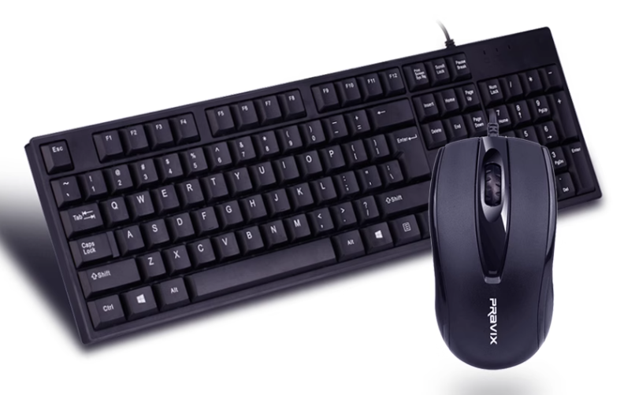
用眼睛看到算式？
计算机用“输入设备”模仿！
点击鼠标、按动键盘，
都是在向计算机“输入算式”！

Slide 13
“记住”算式和“记下”算式？
用脑子记住算式，计算机就要模仿“脑子”吗？
计算机非常严谨！
它需要非常清楚地知道到底该模仿大脑的哪种功能！
脑子“记下来”的功能，
计算机用“存储器”来模仿！

Slide 14
“记住”算式和“记下”算式？
我们在计算步骤中，还有哪些步骤需要“记”？
1.眼睛看到算式
2.脑子记住算式
3.把算式和竖式记在纸上
4.计算个位十位相加
5.把计算结果记在纸上
……
有的时候，我们需要把东西记在脑子里……
有的时候，我们需要把东西记在纸上……
这两种方法有什么区别？

Slide 15

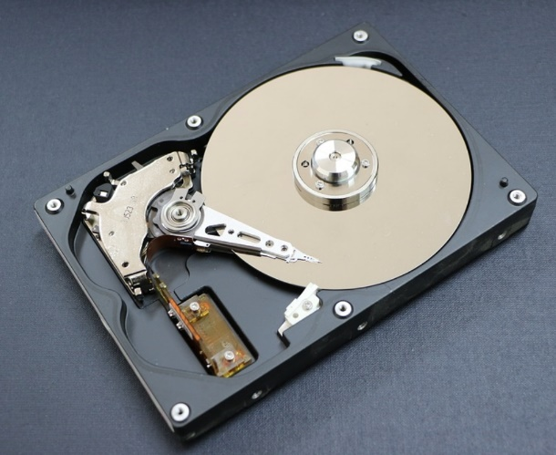
“记住”算式和“记下”算式？
计算机很严谨：
什么时候该“记在脑子里”？
什么时候该“记在纸上”？
计算机用“内存”这种存储器，模仿“记在脑子里”的功能
计算机用“硬盘”这种存储器，模仿“记在纸上”的功能
内容不多，但需要我们很快地描述——记在脑子里！
内容较多，但不需要我们很快地描述——记在纸上！

Slide 16

计算个位相加、十位相加？
大脑负责“计算”的功能——计算机用“运算器”模仿！
这个小零件，就是一刻不停计算的“最强大脑”

Slide 17

用手写出计算结果？
计算机用“输出设备”模仿！
我们能看到的、听到的一切，都是输出设备“告诉”我们的！

Slide 18
大脑“思考步骤”的功能？
计算机用“控制器”模仿！
运算器和控制器，
它们被装在了一起！
它们有一个共同的名字：CPU
Notes:
最复杂的功能，就像是朋友一样谁都离不开谁——于是我们把他们装在了一起！

Slide 19

现在是：
拆解时间！

Slide 20
现在是：
表演时间！

Slide 21
6个人为一小组，每个小组先分好角色，按照“剧本”自行排练。 15分钟后，我们会挑一些小组上台展示表演

Slide 22
角色安排
剧本
“输入设备”向“内存”报出算式
“内存”负责重复一遍记住的算式，再将算式报给“控制器”
“控制器”下令，
要求“硬盘”将算式和竖式在纸上写下来
“控制器”下令，
要求“运算器”计算个位和十位结果，并将得数报给“硬盘”
“控制器”下令，
要求“硬盘”把个位和十位数字在竖式中写下来
“硬盘”把最后的运算结果报给“内存”
“内存”把结果报给“输出设备”
“输出设备”大声说出最终的结果，代表完整的运算流程结束
一人扮演“输入设备”
一人扮演“内存”
一人扮演“硬盘”
一人扮演“运算器”
一人扮演“控制器”
一人扮演“输出设备”

Slide 23
谢 谢！

